Slide 1

السلام عليكم ورحمة الله وبركاته
أهلاً وسهلاً بكم طالباتي العزيزات
الأستاذة : خلود العتيبي

Slide 2
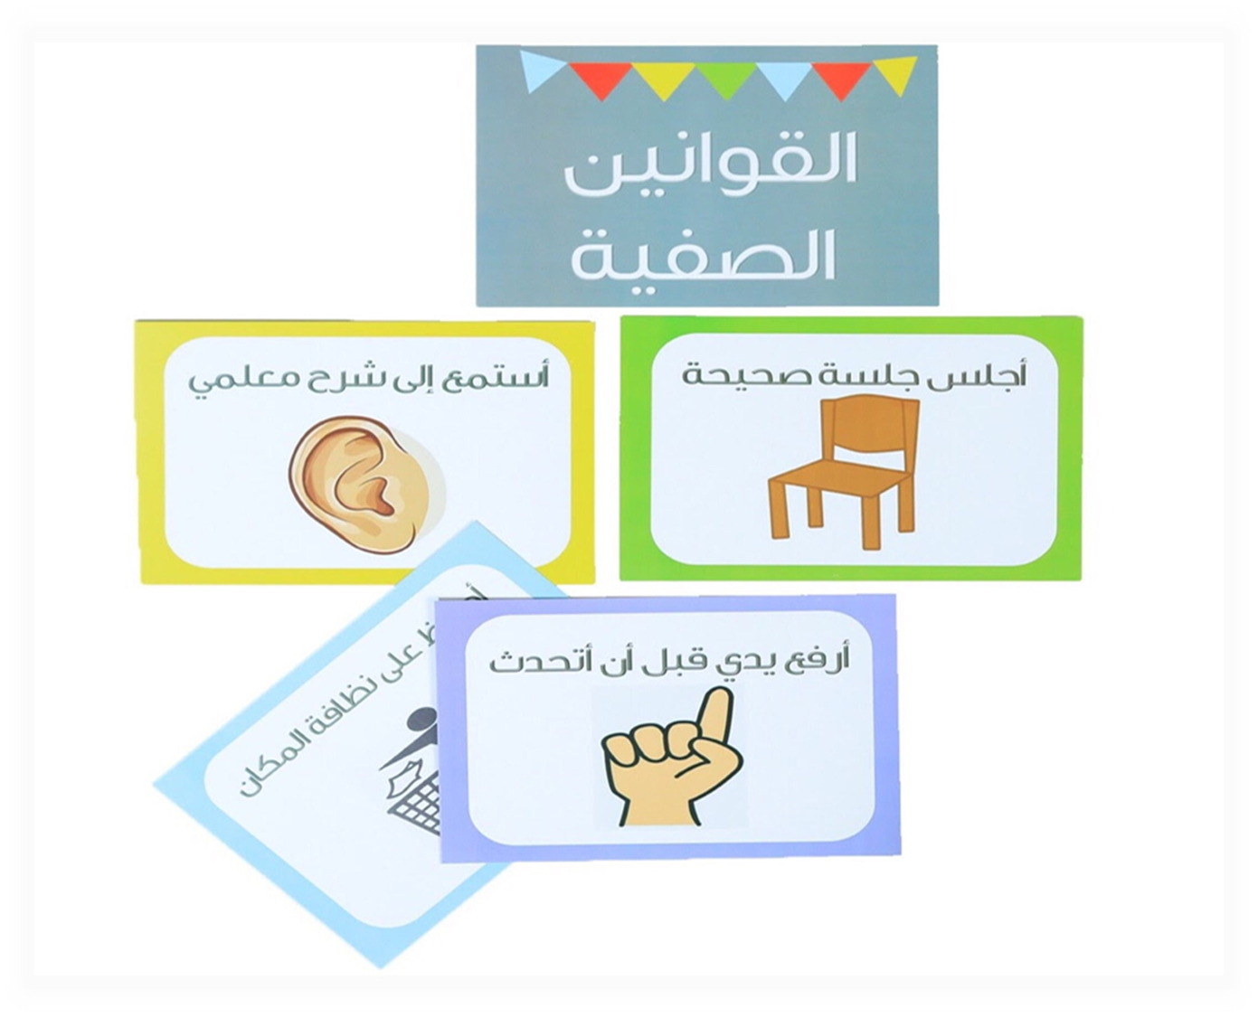

Slide 3

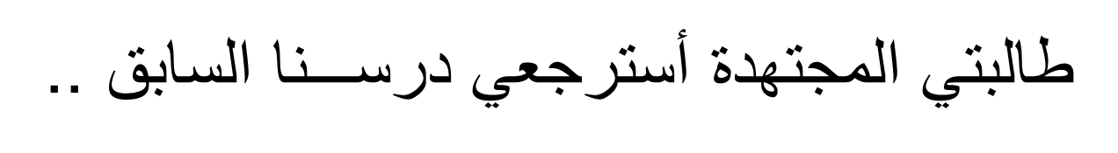
شريـــط الذكريات

Slide 4

المادة: حديث
اليــوم: الأثنين
التاريخ:10/15/ 1447 هـ
موضوع الدرس
أذيـــــــــــــــــــــــــــــــــــــة الناس

Slide 5
التمهــــيد
الإنسان المحبوب لدى الأخرين هو الذي يحترمهم ويعينهم , بخلاف من يؤذي الناس ويلحق الضرر بهم .

Slide 6


أهداف الدرس
طالبتي المجتهدة تصفحي كتابك صفحة 141لمعرفة أهداف درسنا لهذا اليوم ..

Slide 7



Slide 8

مُنظم الراوي
نسبه : هو الصحابي الجليل عبدالله بن عمرو بن العاص القرشي.
صفاته: أحد كبار فقهاء الصحابة وعلمائهم كان زاهدا عابدا شديد التأسي بالنبي صلى الله عليه وسلم ومن المكثرين من رواية الحديث .

Slide 9


معاني الكلمــات
يعني المسلم الكامل
المُسلــم
تركَ
هجر

Slide 10

طالبتي المجتهدة ماهي علامة المسلم الحقيقي , كما بينها الحديث ؟
أن يسلم المسلمون من لسانه ويده

Slide 11
طالبتي المجتهدة لماذا ذكر أذى اللسان واليد بالخصوص ؟
لأنهم أشد ضرراً من غيرهم .

Slide 12
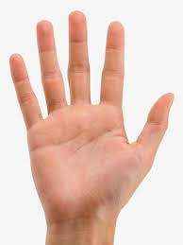
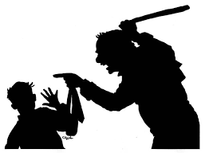


طالبتي المجتهدة من خلال قراءة الصورة مثلي للأذى باليـــــد ؟

Slide 13


طالبتي المجتهدة مثلي للأذى باللسان ؟
اللعن
السب والشتم
الكذب
النميمة
الغيبة

Slide 14
طالبتي المجتهدة مالمراد بالهجرة في الحديث ؟
ترك المعاصي والذنوب.

Slide 15
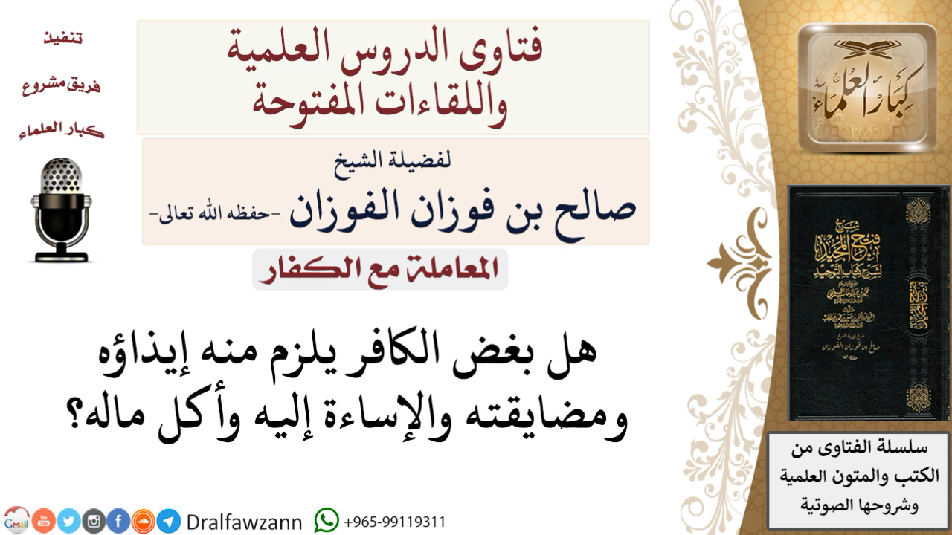
طالبتي المجتهدة ما حكم إيذاء الكافر ؟

Slide 16
من معاني الحديث وإرشاداته
1- تحريم الاعتداء على الأخرين بغير حق, سواءً كان اللسان أو باليد, مباشرة أو عبر وسائل التواصل الاجتماعي.
2- على عباد الله أن يتقوا الله , ويبتعدوا عما يسبب الفرقة بينهم, ويهجروا الذنوب والمعاصي وما حرم الله , فهذه من أفضل أمثلة الهجرة .

Slide 17

طالبني المجتهدة أكتبي بعض النتائج المترتبــة على الإحسان إلى الأخرين وعدم أذيتهم ؟

Slide 18

استراتيجية أرسل سؤالاً

Slide 19

الواجب المنزلي

